Slide 1
Chapter 1.
데이터분석 싸이클 이해 및 시계열 데이터분석 준비
(총1주)
김경원(cheonbi@snu.ac.kr)

Slide 2
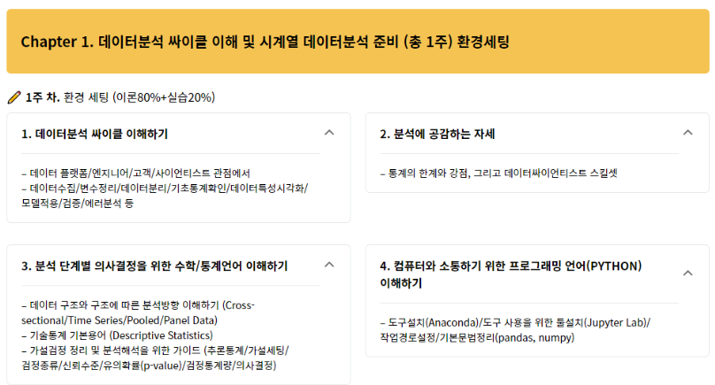
1주차
강의의 목적

Slide 3
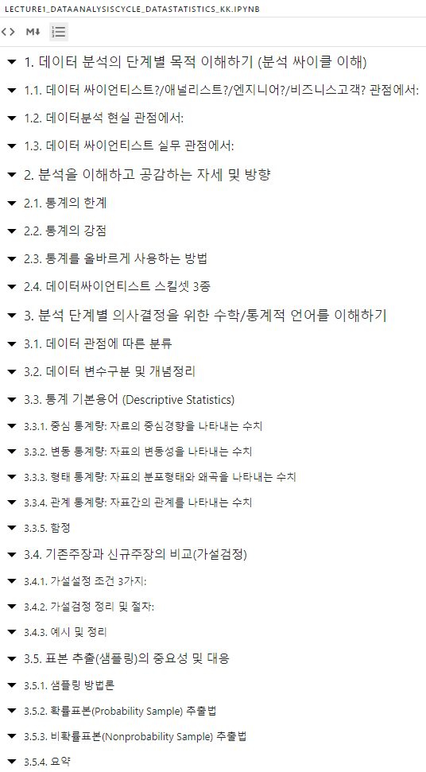

Slide 4
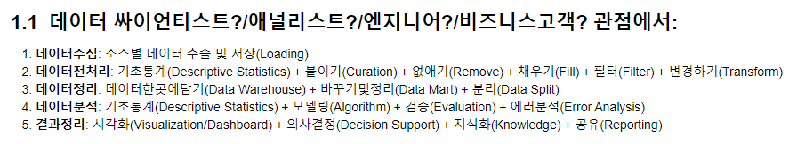
1. 데이터 분석의 단계별 목적 이해하기

Slide 5
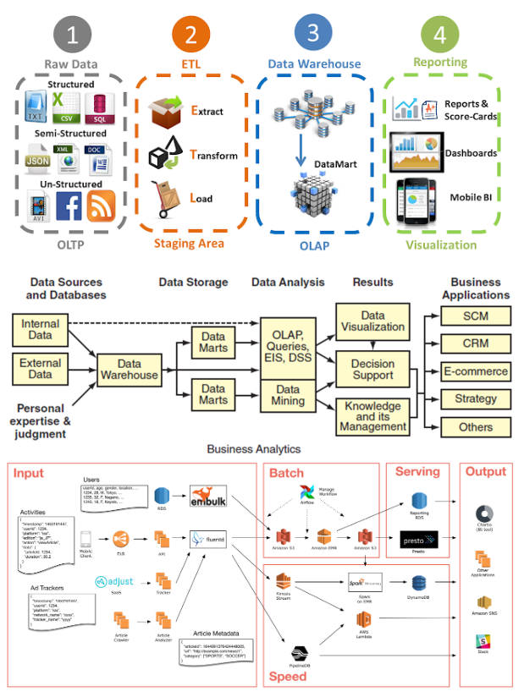
1. 데이터 분석의 단계별 목적 이해하기

Slide 6
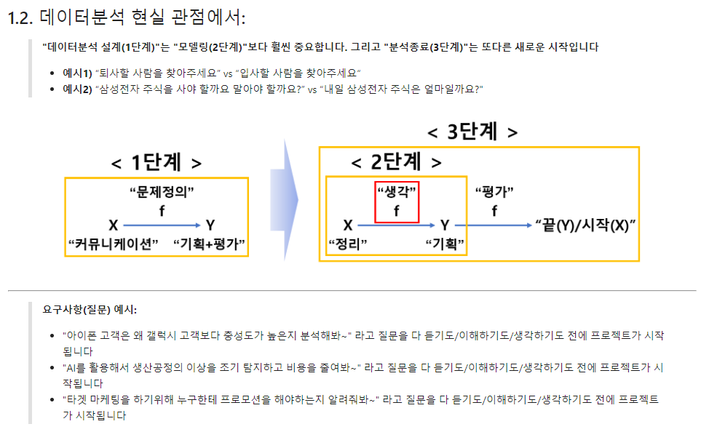
1. 데이터 분석의 단계별 목적 이해하기

Slide 7
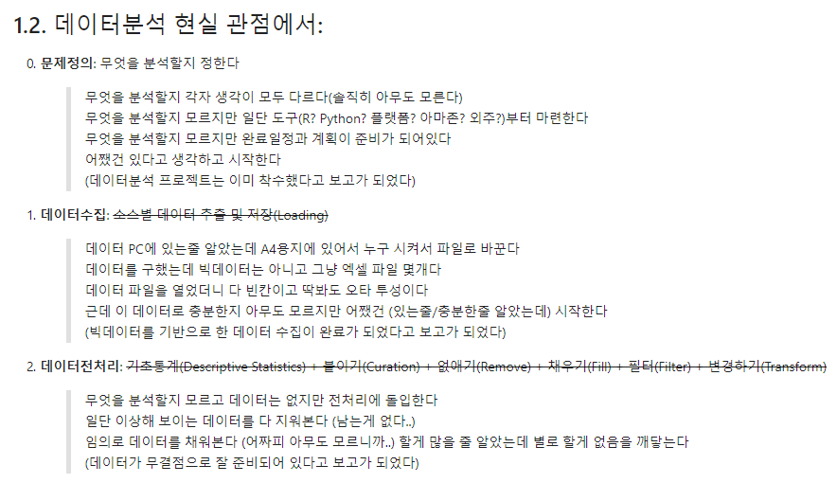
1. 데이터 분석의 단계별 목적 이해하기

Slide 8
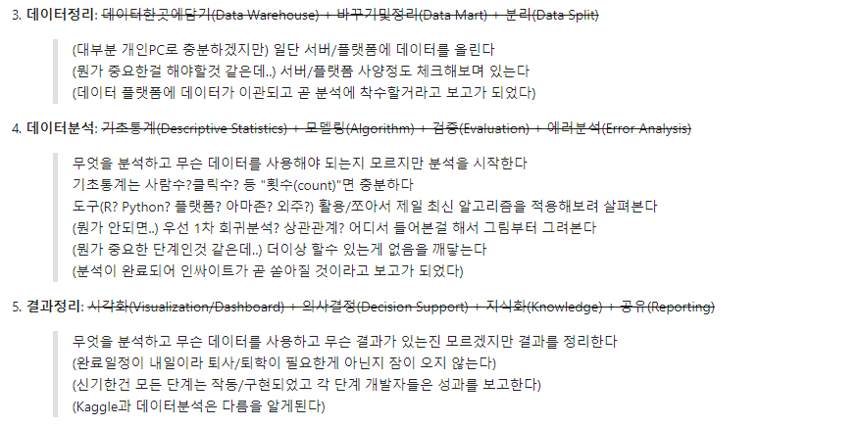
1. 데이터 분석의 단계별 목적 이해하기

Slide 9
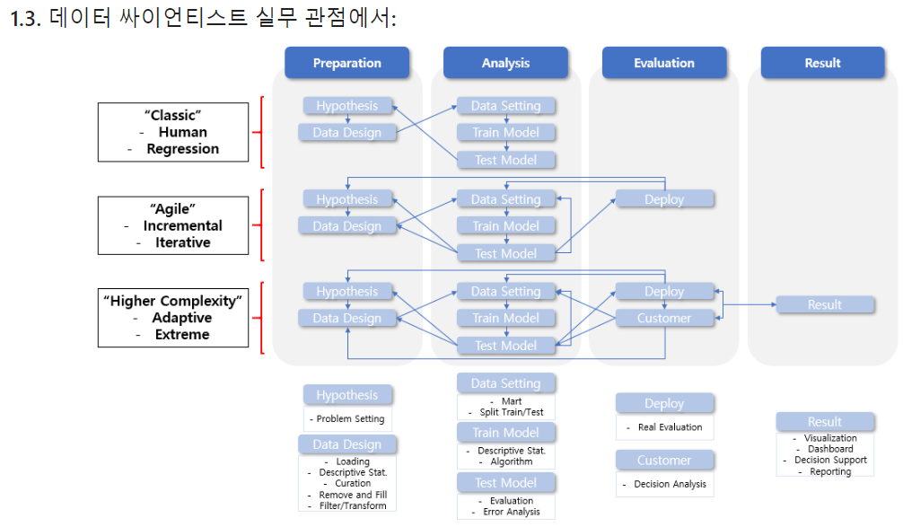
1. 데이터 분석의 단계별 목적 이해하기

Slide 10
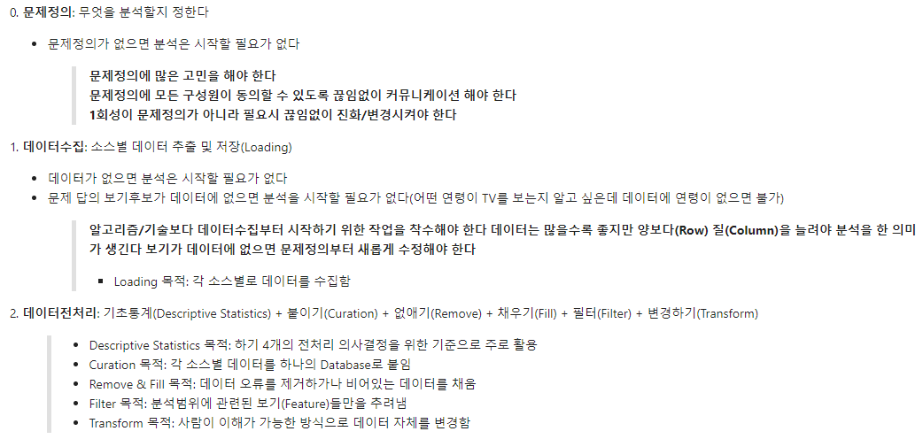
1. 데이터 분석의 단계별 목적 이해하기

Slide 11
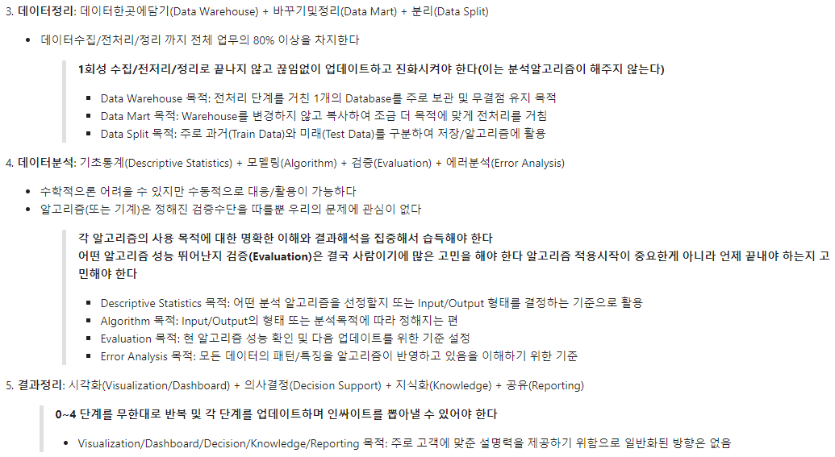
1. 데이터 분석의 단계별 목적 이해하기

Slide 12
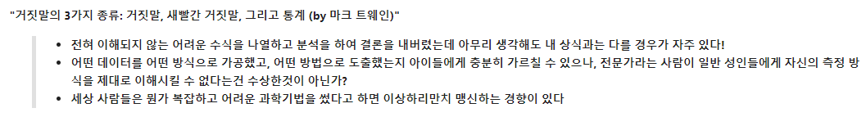
2. 분석을 이해하고 공감하는 자세 및 방향

Slide 13
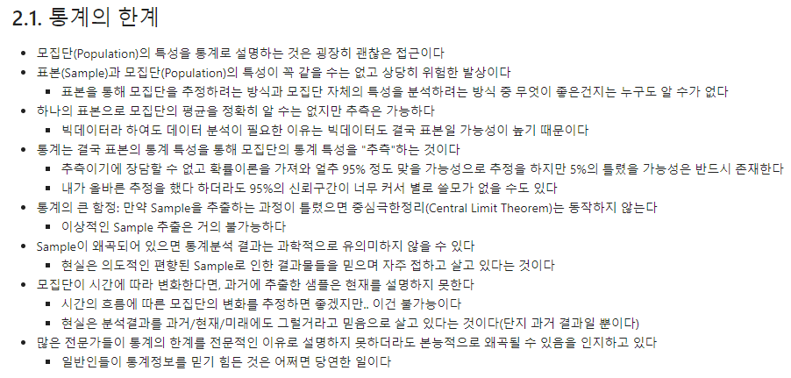
2. 분석을 이해하고 공감하는 자세 및 방향

Slide 14
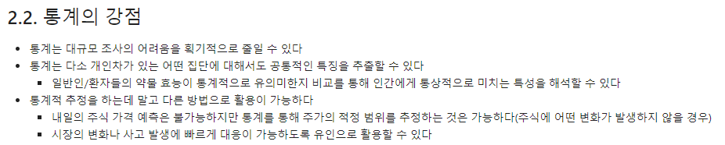
2. 분석을 이해하고 공감하는 자세 및 방향

Slide 15
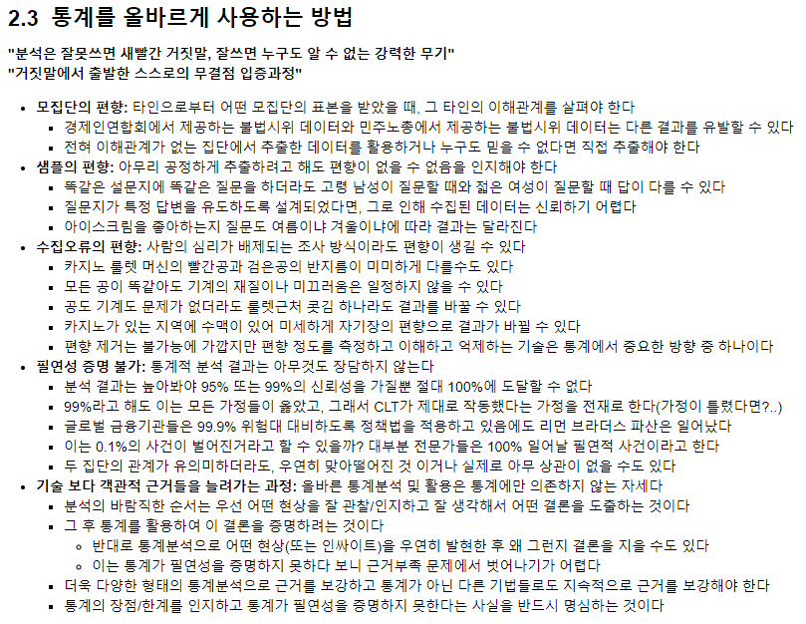
2. 분석을 이해하고 공감하는 자세 및 방향

Slide 16
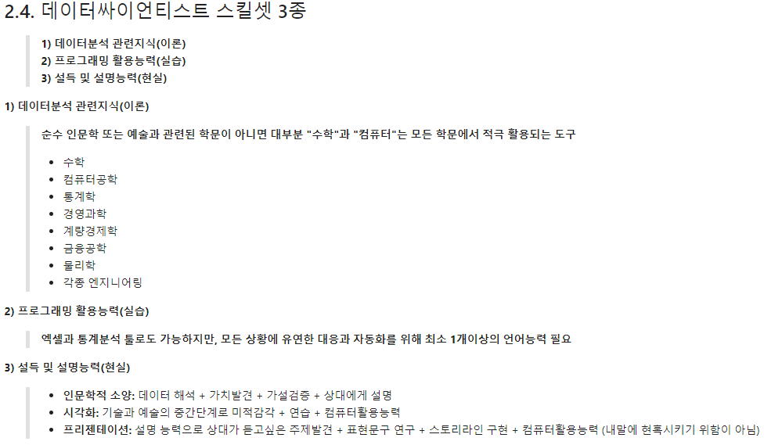
2. 분석을 이해하고 공감하는 자세 및 방향

Slide 17
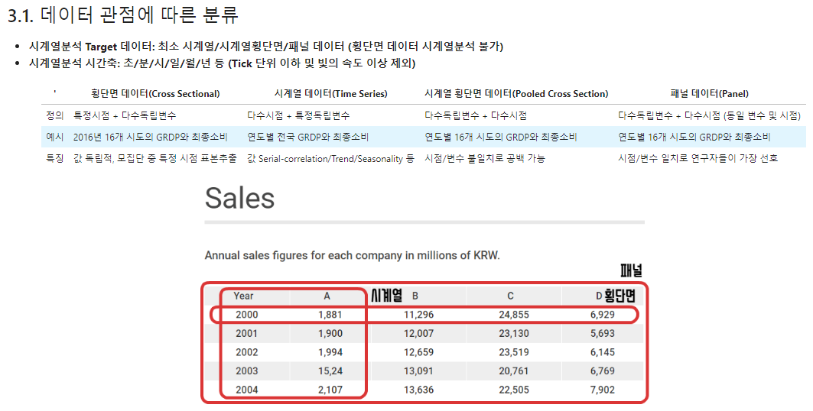
3. 분석 단계별 의사결정을 위한 수학/통계적 언어를 이해하기

Slide 18
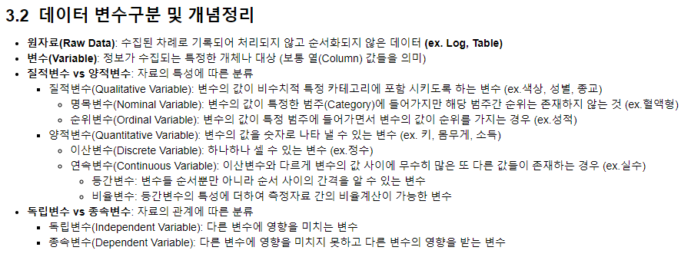
3. 분석 단계별 의사결정을 위한 수학/통계적 언어를 이해하기

Slide 19
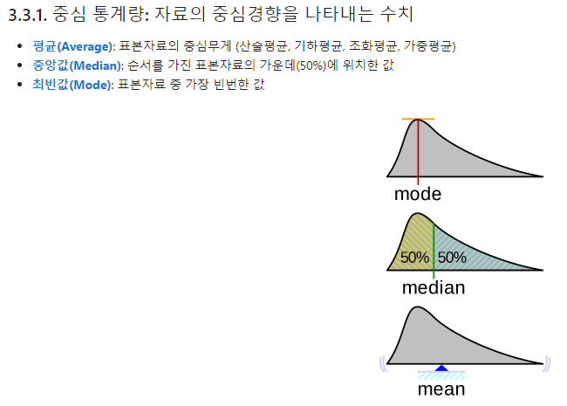
3. 분석 단계별 의사결정을 위한 수학/통계적 언어를 이해하기

Slide 20
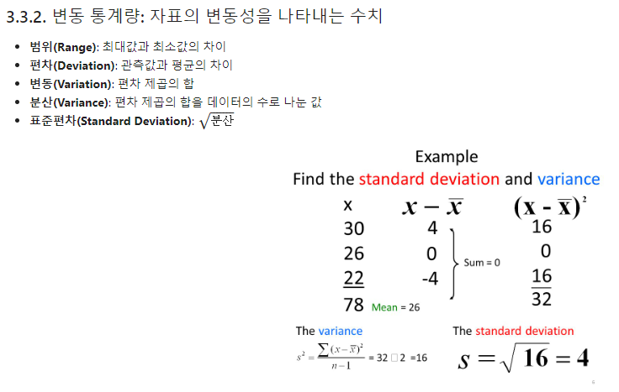
3. 분석 단계별 의사결정을 위한 수학/통계적 언어를 이해하기

Slide 21
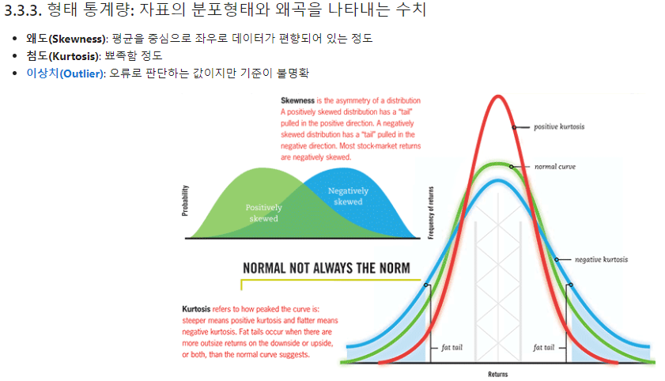
3. 분석 단계별 의사결정을 위한 수학/통계적 언어를 이해하기

Slide 22
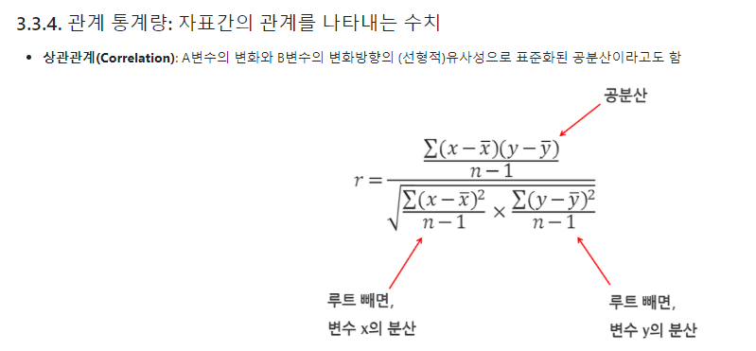
3. 분석 단계별 의사결정을 위한 수학/통계적 언어를 이해하기

Slide 23
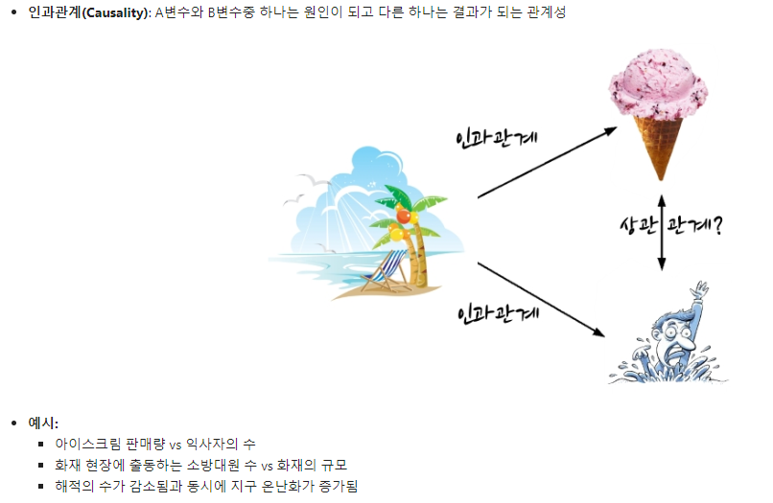
3. 분석 단계별 의사결정을 위한 수학/통계적 언어를 이해하기

Slide 24
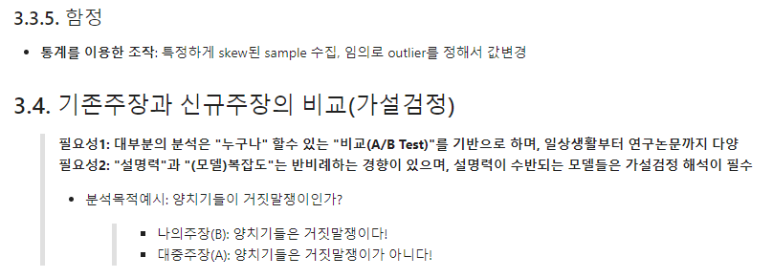
3. 분석 단계별 의사결정을 위한 수학/통계적 언어를 이해하기

Slide 25
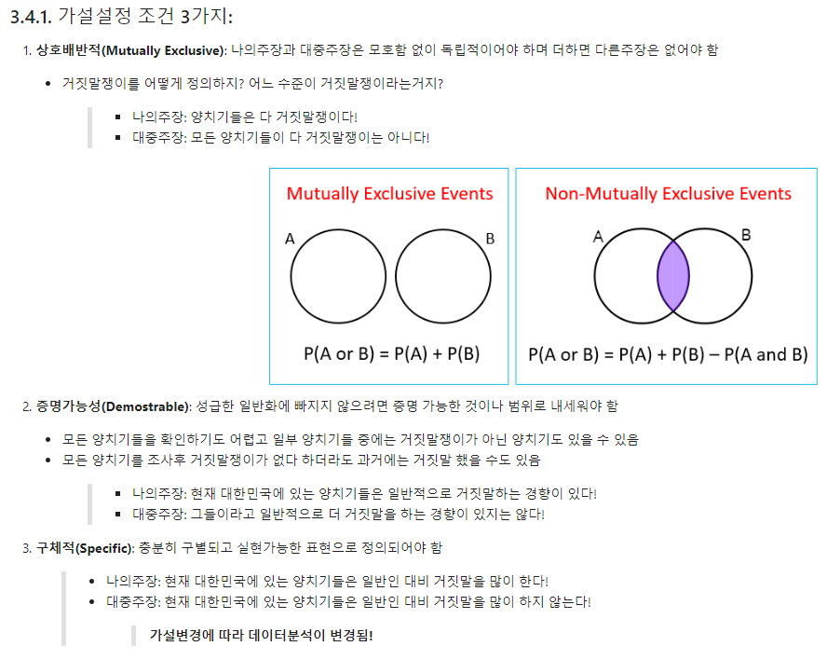
3. 분석 단계별 의사결정을 위한 수학/통계적 언어를 이해하기

Slide 26
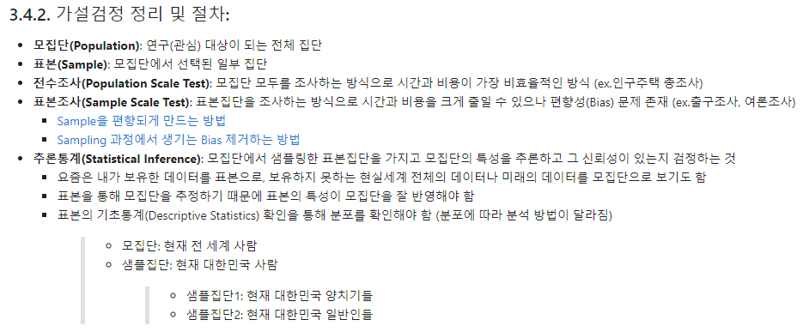
3. 분석 단계별 의사결정을 위한 수학/통계적 언어를 이해하기

Slide 27
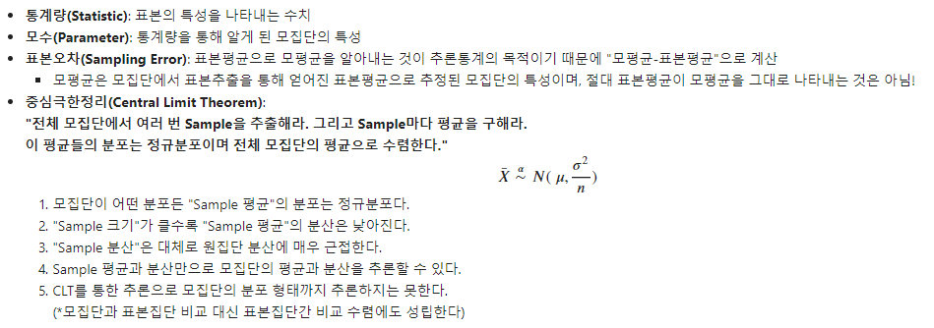
3. 분석 단계별 의사결정을 위한 수학/통계적 언어를 이해하기

Slide 28
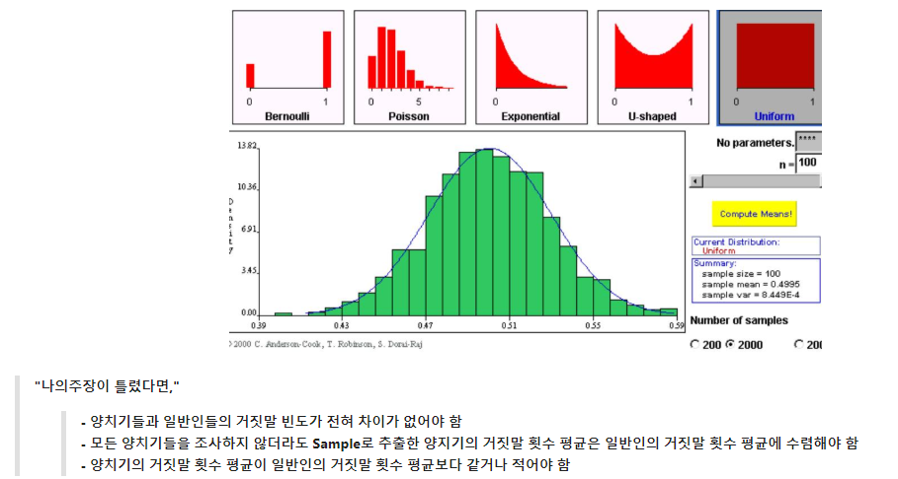
3. 분석 단계별 의사결정을 위한 수학/통계적 언어를 이해하기

Slide 29
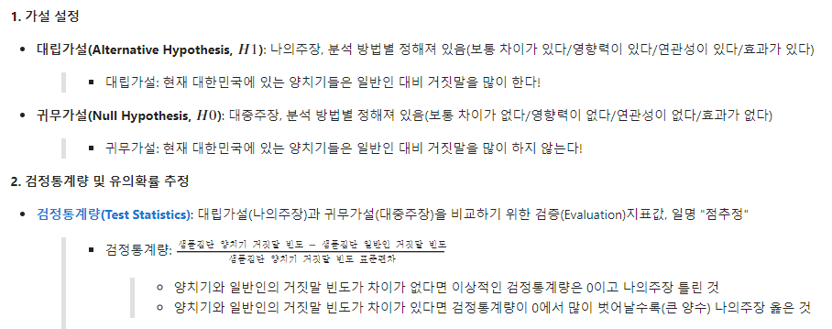
3. 분석 단계별 의사결정을 위한 수학/통계적 언어를 이해하기

Slide 30
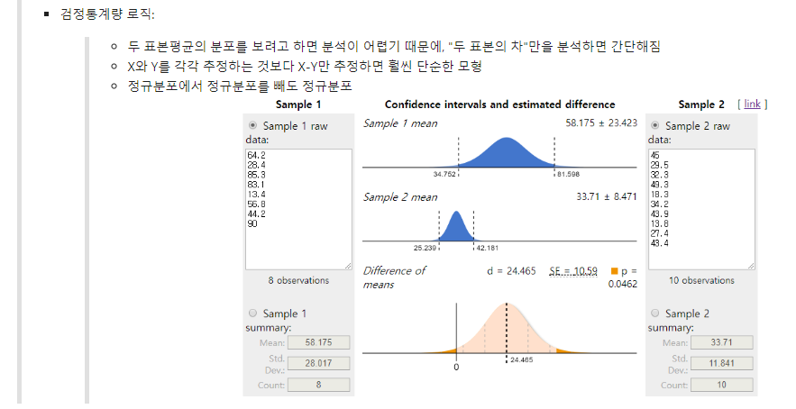
3. 분석 단계별 의사결정을 위한 수학/통계적 언어를 이해하기

Slide 31
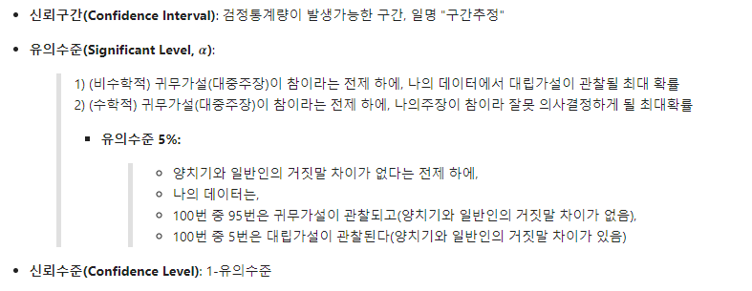
3. 분석 단계별 의사결정을 위한 수학/통계적 언어를 이해하기

Slide 32
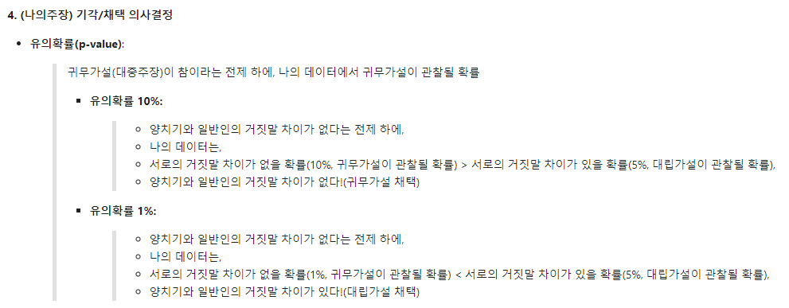
3. 분석 단계별 의사결정을 위한 수학/통계적 언어를 이해하기

Slide 33
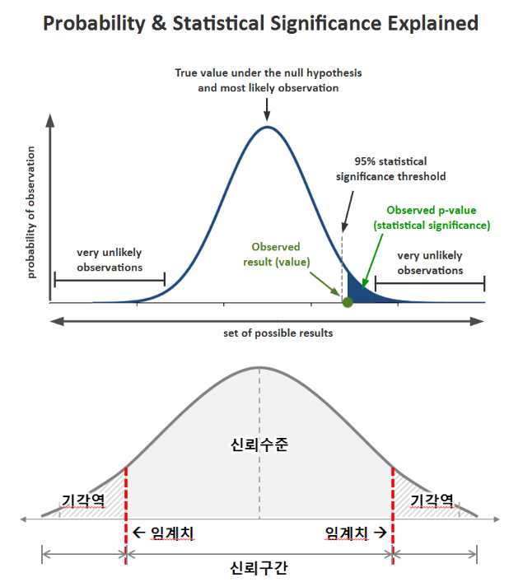
3. 분석 단계별 의사결정을 위한 수학/통계적 언어를 이해하기

Slide 34
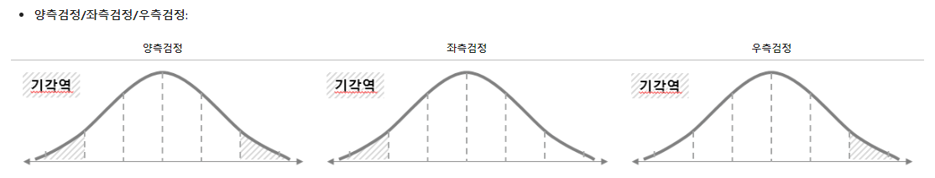
3. 분석 단계별 의사결정을 위한 수학/통계적 언어를 이해하기

Slide 35
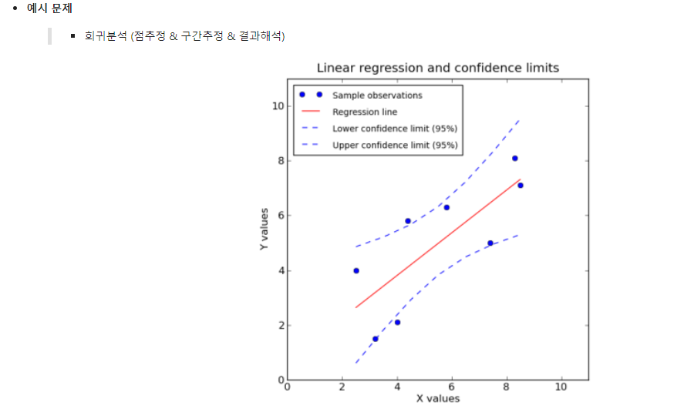
3. 분석 단계별 의사결정을 위한 수학/통계적 언어를 이해하기

Slide 36
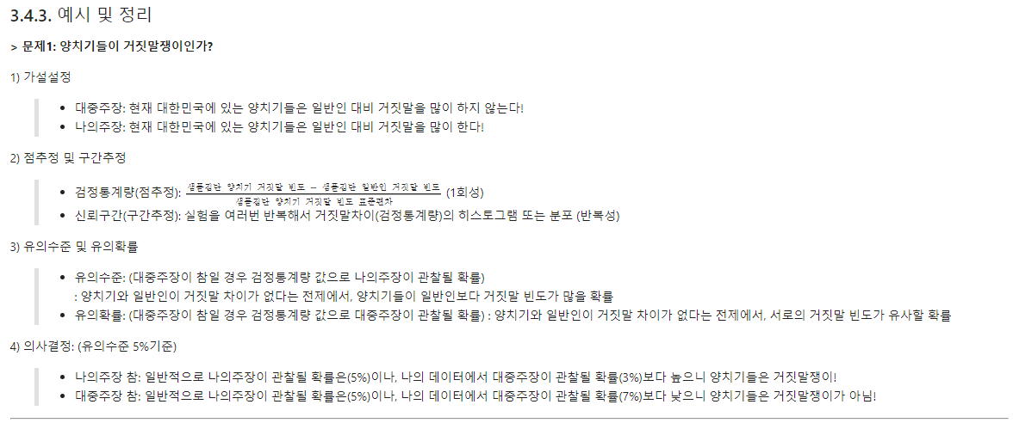
3. 분석 단계별 의사결정을 위한 수학/통계적 언어를 이해하기

Slide 37
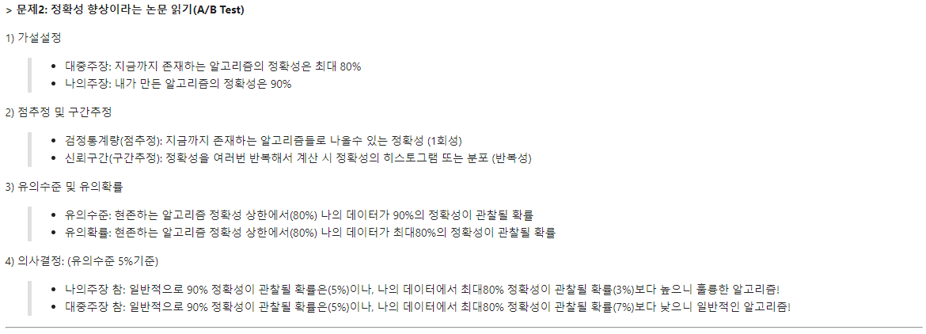
3. 분석 단계별 의사결정을 위한 수학/통계적 언어를 이해하기

Slide 38
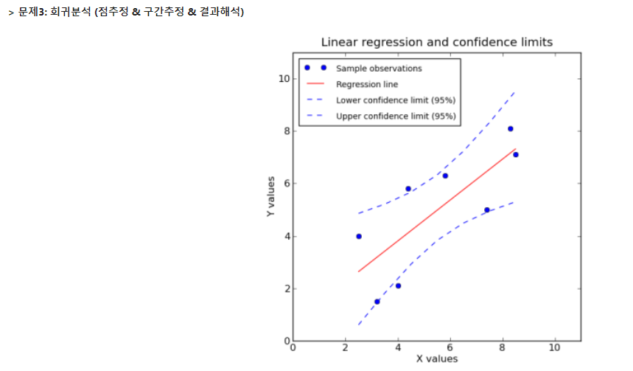
3. 분석 단계별 의사결정을 위한 수학/통계적 언어를 이해하기

Slide 39
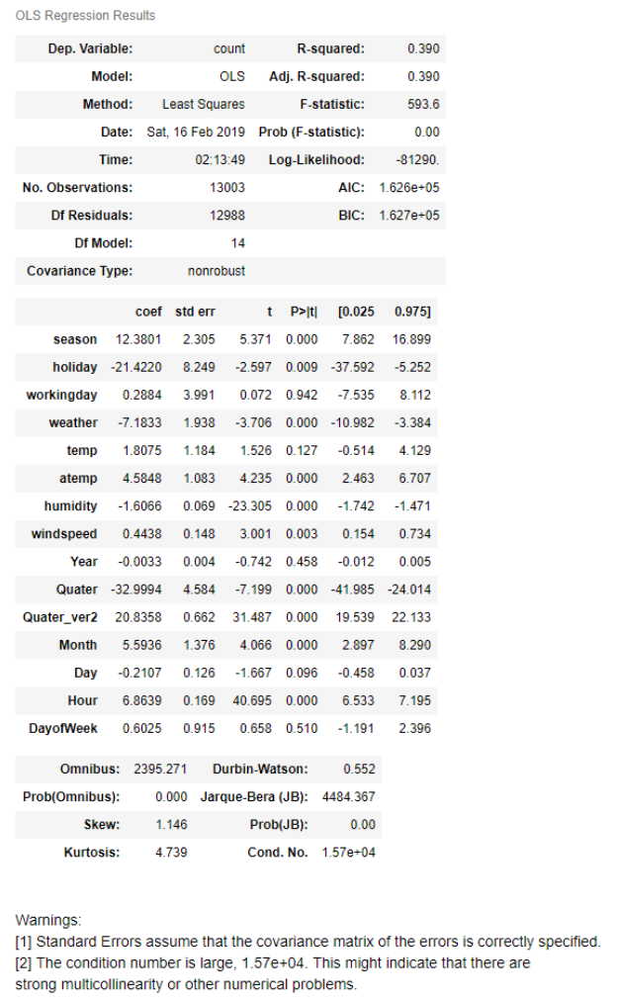
3. 분석 단계별 의사결정을 위한 수학/통계적 언어를 이해하기

Slide 40
3. 분석 단계별 의사결정을 위한 수학/통계적 언어를 이해하기

Slide 41
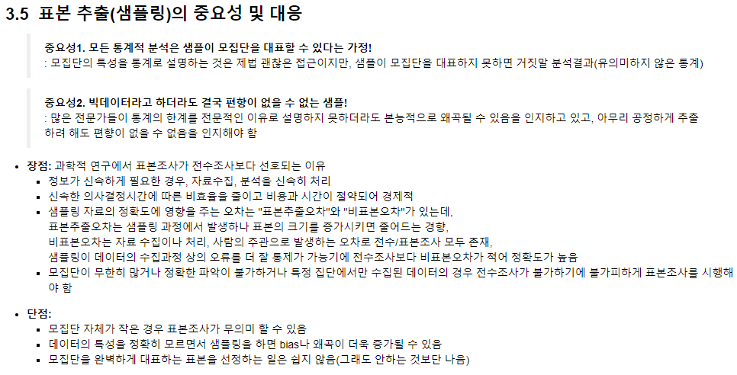
3. 분석 단계별 의사결정을 위한 수학/통계적 언어를 이해하기

Slide 42
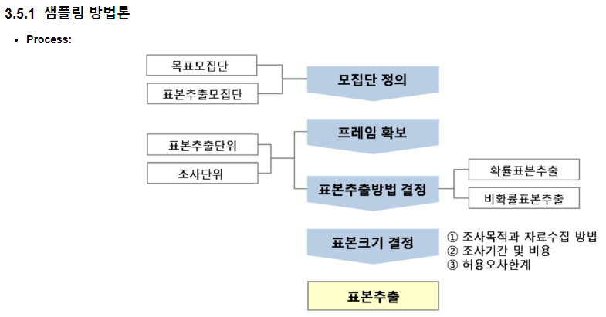
3. 분석 단계별 의사결정을 위한 수학/통계적 언어를 이해하기

Slide 43
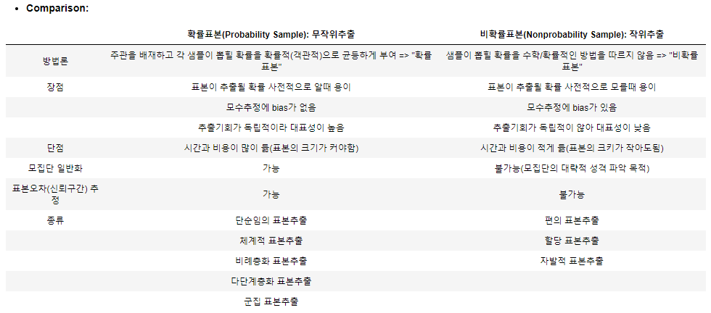
3. 분석 단계별 의사결정을 위한 수학/통계적 언어를 이해하기

Slide 44
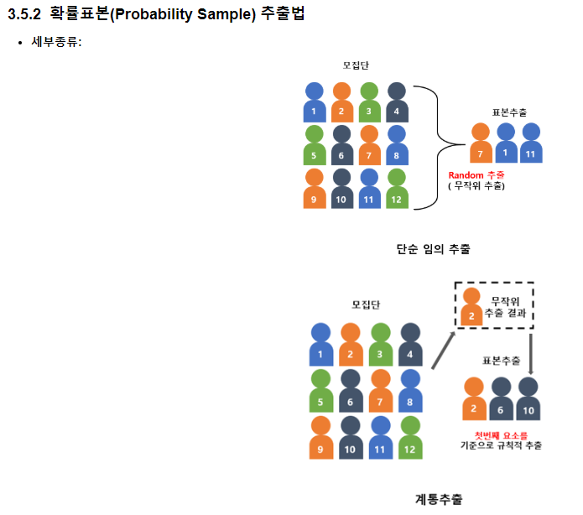
3. 분석 단계별 의사결정을 위한 수학/통계적 언어를 이해하기

Slide 45
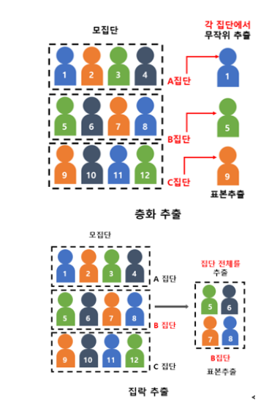
3. 분석 단계별 의사결정을 위한 수학/통계적 언어를 이해하기

Slide 46
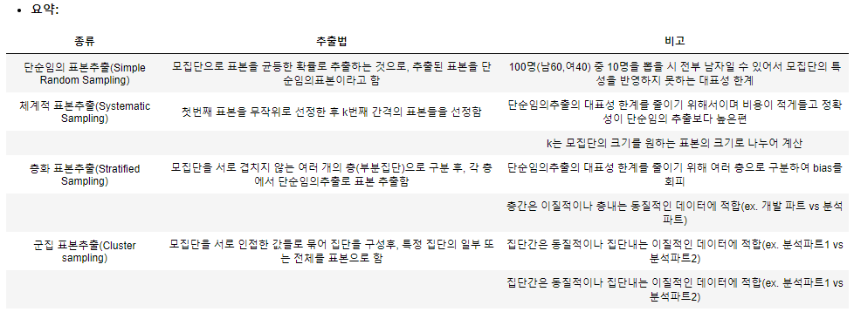
3. 분석 단계별 의사결정을 위한 수학/통계적 언어를 이해하기

Slide 47
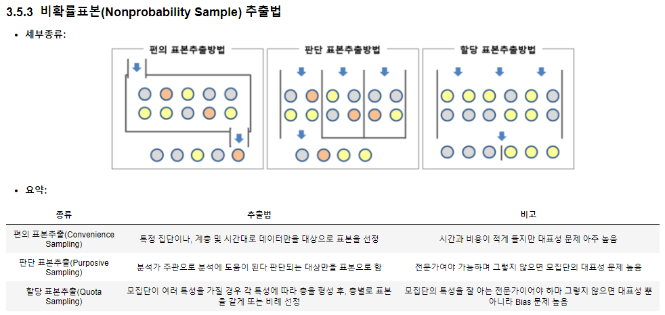
3. 분석 단계별 의사결정을 위한 수학/통계적 언어를 이해하기

Slide 48
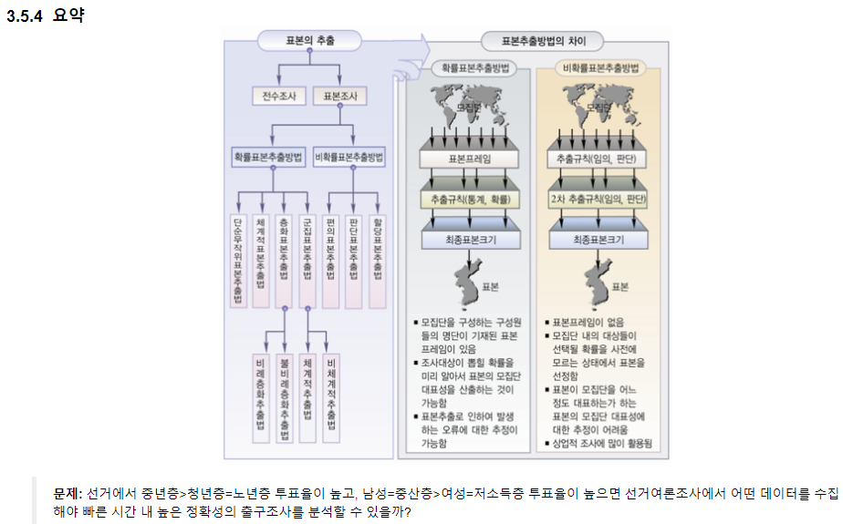
3. 분석 단계별 의사결정을 위한 수학/통계적 언어를 이해하기

Slide 49
<Quiz> 1. 데이터분석 싸이클 단계를 6개로 구분하고 각 단계별 기능을 설명하라. 2. 데이터의 종류를 크게 4개로 구분할 수 있다. 그 중 횡단면 데이터와 시계열 데이터의 차이점을 설명하라. 3. 귀무가설과 대립가설을 아는대로 논하고, 그 차이를 설명하라.

Slide 50

감사합니다.

